Slide 1

手把手教你学STM32
RS485实验
“原子哥”在线教学平台：www.yuanzige.com
技术支持论坛：www.openedv.com

Slide 2
手把手教你学STM32
1，RS485介绍（了解）
2，RS485相关HAL库驱动介绍（掌握）
3，RS485配置步骤（掌握）
4，编程实战（掌握）
5，课堂总结
“原子哥”在线教学平台：www.yuanzige.com
技术支持论坛：www.openedv.com

Slide 3
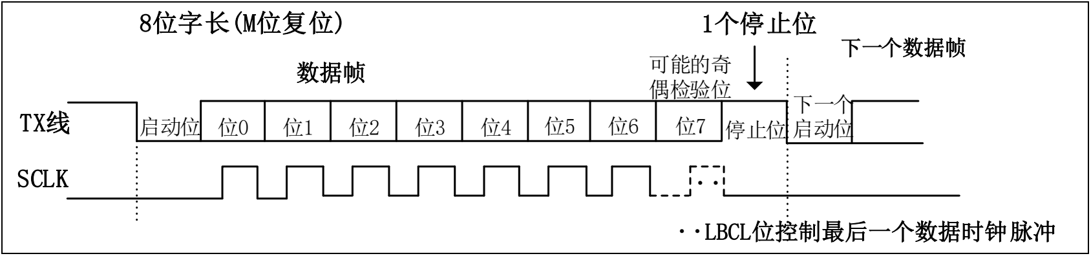
梳理：串口、 UART、TTL、RS232、RS422、RS485关系
串口是一个泛称，UART、RS232、RS422和RS485都遵循类似的通信时序协议，被通称为串口。
启动位
有效数据位
校验位
停止位
UART是STM32的UART外设，由此产生串口时序，产生的电平为CMOS电平。
TTL、RS232、RS422、RS485是串行通信接口标准。简单来说，就是逻辑1和0的表示不同。

Slide 4
手把手教你学STM32
1，RS485介绍（了解）
RS485是串行通信标准，使用差分信号传输，抗干扰能力强，常用于工控领域。
RS485具有强大的组网功能，在串口基础协议之上还制定MODBUS协议。
串口基础协议：仅指封装了基本数据包格式的协议（基于数据位）
MODBUS协议：使用基本数据包组合成通讯帧格式的高层应用协议（基于数据包或字节）
通信接口 | 通信方式 | 信号线 | 电平标准 | 拓扑结构 | 通信距离 | 通讯速率 | 抗干扰能力
TTL | 全双工 | TX/RX/GND | 逻辑1 : 2.4~5 V 逻辑0 : 0~0.4 V | 点对点 | 1米 | 100kbps | 弱
RS232 | 全双工 | TX/RX/GND | 逻辑1 : -(15~3) V 逻辑0 : +(3~15) V | 点对点 | 100米 | 20kbps | 较弱
RS485 | 半双工 | 差分线AB | 逻辑1 : +(2~6)V 逻辑0 : -(2~6)V | 多点双向 | 1200米 | 100kbps | 强
接口电平低，不易损坏芯片
传输速率高
传输距离远，支持节点多
“原子哥”在线教学平台：www.yuanzige.com
技术支持论坛：www.openedv.com

Slide 5
手把手教你学STM32
RS485总线连接图
电平转换芯片
SP3485
TP8485E
MAX485
电平转换芯片
匹配电阻
确保RS485总线的稳定性，抑制噪声。
匹配电阻
双绞线
匹配电阻
“原子哥”在线教学平台：www.yuanzige.com
技术支持论坛：www.openedv.com

Slide 6
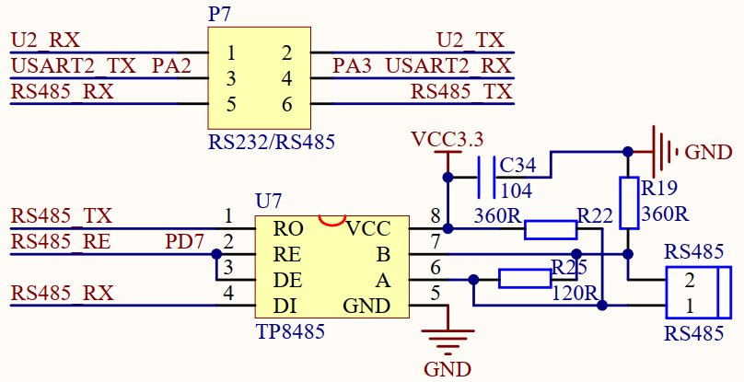
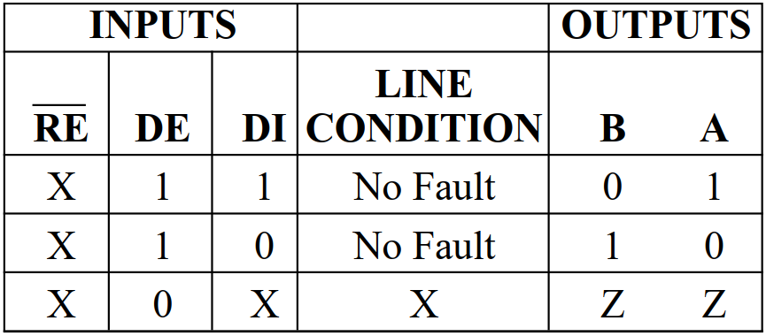
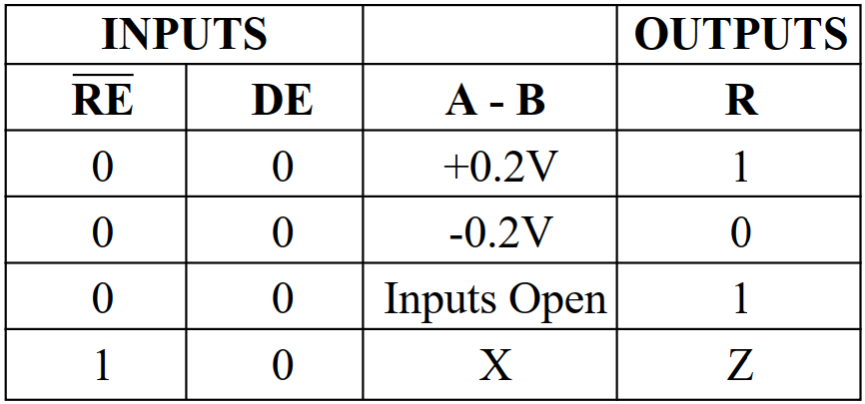
RS485通信电路
RO : 接收器输出端
DI : 驱动器输入端
RE : 接收器输出使能
（低电平有效）
B : 接收器的输入端 / 驱动器的输出端
DE : 驱动器输出使能
（高电平有效）
A: 接收器的输入端
/ 驱动器的输出端
注意：R19和R22是两个偏置电阻，用来保证总线空闲时，U_{AB}大于0.2V，避免压差不定导致逻辑混乱。
DI驱动器输入端：
DI为低电平，A为低电平，B为高电平
DI为高电平，A为高电平，B为低电平
RO接收器输出端：
如果 A - B ≥ +0.2V，RO则为高电平
如果 A - B ≤ -0.2 V，RO则为低电平

Slide 7
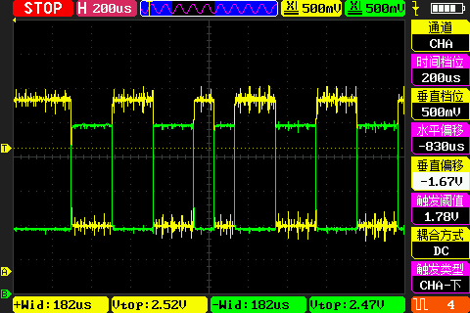
手把手教你学STM32
485通信波形图
A
B
发送端
如果发送1，即A为高电平，B为低电平
如果发送0，即A为低电平，B为高电平
1
0
接收端
如果 A - B ≥ +0.2V，RO则为高电平
如果 A - B ≤ -0.2 V，RO则为低电平
“原子哥”在线教学平台：www.yuanzige.com
技术支持论坛：www.openedv.com

Slide 8
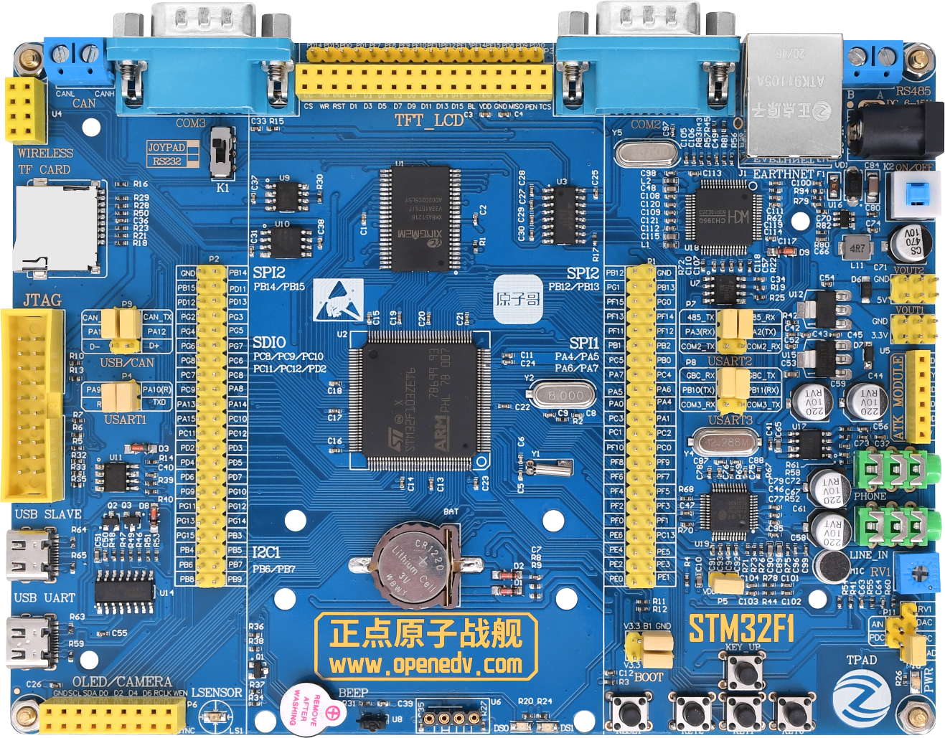
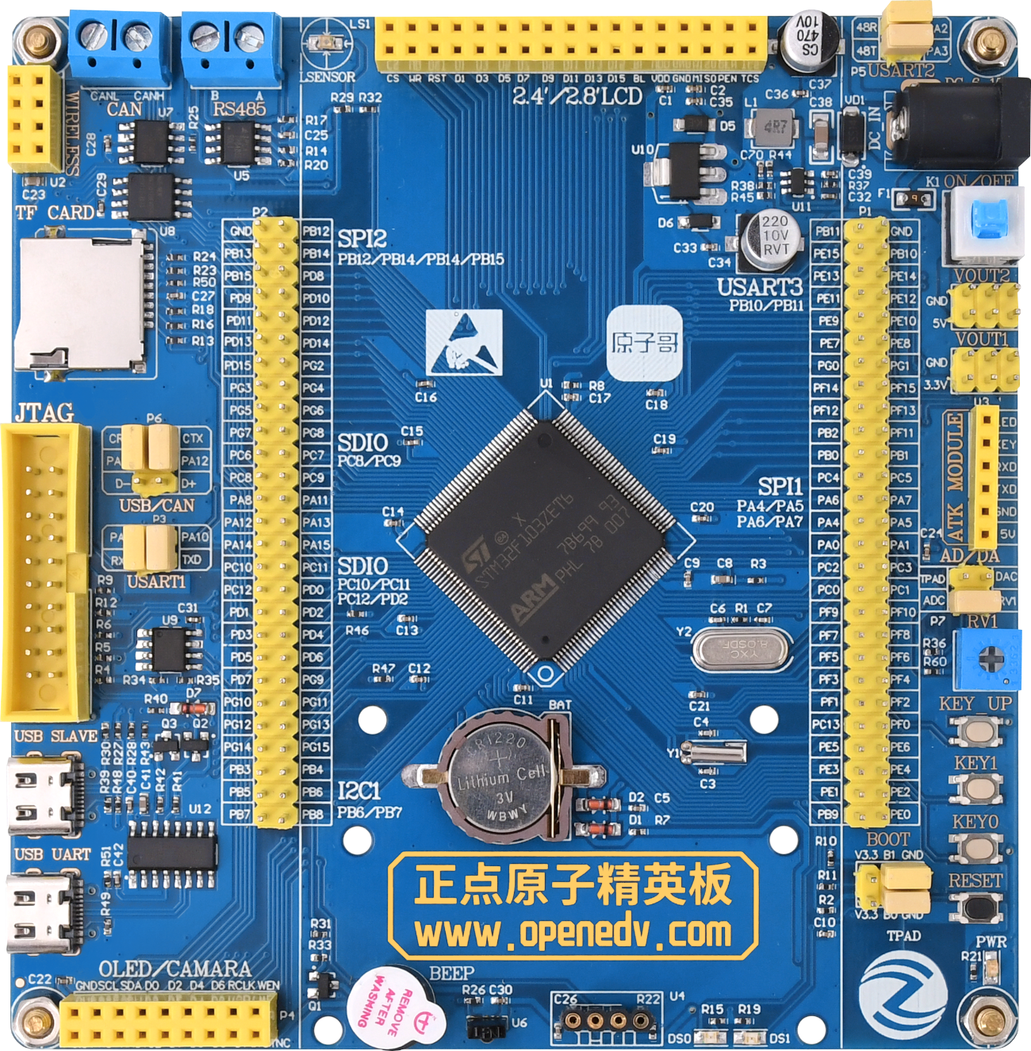
手把手教你学STM32
硬件连接实物图
接线端子：A接A，B接B
跳线帽选择
“原子哥”在线教学平台：www.yuanzige.com
技术支持论坛：www.openedv.com

Slide 9
手把手教你学STM32
2、RS485相关HAL库驱动介绍（掌握）
驱动函数 | 关联寄存器 | 功能描述
__HAL_RCC_USARTx_CLK_ENABLE(…) |  | 使能串口时钟
HAL_UART_Init(…) | USART_CR1/CR2 | 初始化串口
__HAL_UART_ENABLE_IT(…) | USART_CR1 | 使能串口相关中断
HAL_UART_Receive(…) | USART_DR | 串口接收数据
HAL_UART_Transmit(…) | USART_DR | 串口发送数据
__HAL_UART_GET_FLAG(…) | USART_SR | 查询当前串口的状态
“原子哥”在线教学平台：www.yuanzige.com
技术支持论坛：www.openedv.com

Slide 10
手把手教你学STM32
1，RS485介绍（了解）
2，RS485相关HAL库驱动介绍（掌握）
3，RS485配置步骤（掌握）
4，编程实战（掌握）
5，课堂总结
“原子哥”在线教学平台：www.yuanzige.com
技术支持论坛：www.openedv.com

Slide 11
手把手教你学STM32
3，RS485配置步骤（掌握）
1，配置串口工作参数
HAL_UART_Init()
2，串口底层初始化
配置GPIO、NVIC、CLOCK等
3，开启串口异步接收中断
__HAL_UART_ENABLE_IT()
4，设置优先级，使能中断
HAL_NVIC_SetPriority()、 HAL_NVIC_EnableIRQ()
5，编写中断服务函数
USARTx_IRQHandler()，HAL_UART_Receive()
6，串口数据发送
USART_DR， HAL_UART_Transmit()
“原子哥”在线教学平台：www.yuanzige.com
技术支持论坛：www.openedv.com

Slide 12

手把手教你学STM32
4， 编程实战（掌握）
1，例程源码解读（两个开发板使用RS485实现通信成功，接收或者发送5个字节数据）
“原子哥”在线教学平台：www.yuanzige.com
技术支持论坛：www.openedv.com

Slide 13
手把手教你学STM32
5，课堂总结（掌握）
RS485实验（课堂总结）.pdf（脑图）
“原子哥”在线教学平台：www.yuanzige.com
技术支持论坛：www.openedv.com

Slide 14

手把手教你学STM32
版权所有：广州市星翼电子科技有限公司
天猫店铺：https://zhengdianyuanzi.tmall.com
“原子哥”在线教学平台：www.yuanzige.com
技术支持论坛：www.openedv.com

